Slide 1
Особливості аутсорсингової моделі бізнесу компанії
Лекція

Slide 2
1. Сутність, розвиток та класифікація аутсорсингу
Аутсорсинг (від англ. outsourcing — за межами джерела) — це цілеспрямоване виділення деяких бізнес-процесів (або їх сукупності) і делегування їх здійснення іншим виконавцям. Суть аутсорсингу полягає у простому правилі: допоміжні функції підрозділів передаються професійним провайдерам, що дозволяє зосередити усі ресурси на головних напрямах діяльності компанії. Особливої актуальності аутсорсингова модель бізнесу набуває в умовах кризових явищ, коли виникає потреба суттєвого скорочення витрат діяльності.
Характерними рисами змісту аутсорсингу є:
1) використання послуг сторонніх компаній (підрядників і субпідрядників) для виконання певних (неосновних) функцій компанії;
2) відмова від виконання бізнес-процесу власними силами і замовлення послуг на його здійснення в інших компаніях, що працюють у цій сфері на професійній основі;
3) зниження витрат на оплату праці виробничого персоналу за рахунок розміщення виробництва на договірних умовах в інших регіонах;
4) використання тимчасового персоналу без укладення трудового договору;
5) розміщення послуг з обслуговування виробничої та інформаційної інфраструктури на умовах підряду;
6) скорочення непрофільних видів власної виробничої діяльності за рахунок передання їх зовнішнім виконавцям;
7) переведення внутрішнього підрозділу або підрозділів підприємства та усіх пов’язаних із ним активів до компанії- постачальника послуг, яка пропонує виконувати необхідні роботи протягом визначеного часу за договірною ціною.

Slide 3
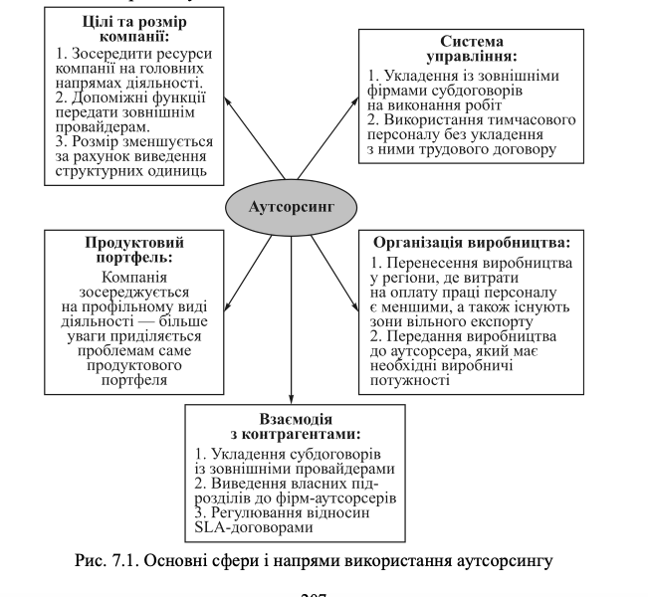
З наведених вище ознак зрозуміло, що сфери застосування аут- сорсингу різноманітні: виробництво, сфера послуг, фінанси, ін- формаційні технології та системи, стратегія розвитку, управління персоналом тощо (рис. 7.1).

Slide 4
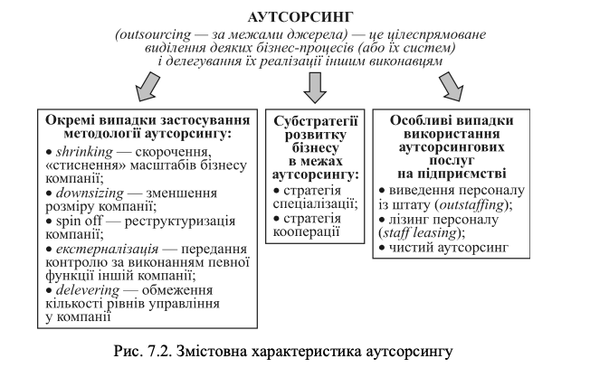
Слід зазначити, що в літературі зустрічаються терміни, що є синонімічними різновидами аутсорсингу: «шрінкінг» (shrinking) — звуження масштабів бізнесу компанії; «даунсайзінг» (downsizing) — зменшення розміру компанії; «деліверінг» (delevering) — обмеження кількості рівнів управління в компанії; «спін оф» (spin off) — виділення одиниць бізнес-структури; «екстерналізація» — передання контролю за виконанням будь-якої функції компанії, що спеціалізується у цій сфері. Крім цього, виділяють специфічні види аутсорсингу у сфері управління персоналом: «аутстаффінг» і «лізинг персоналу».
Схематично змістовні характеристики аутсорсингу подано на рис. 7.2.

Slide 5
По суті аутсорсинг породжений теорією поділу праці, а окремі його прояви мали місце в різні періоди розвитку економіки. Поділ праці — важливий принцип ефектив- но організованої економічної системи, що передбачає спеціаліза- цію окремих працівників на виконанні певної частини спільної роботи. Використання поділу праці дозволяє суб’єкта господа- рювання знизити витрати виробництва.
Поділ праці за допомогою аутсорсингу використовується для досягнення спільної мети — забезпечення конкурентної переваги через делегування функцій різним виконавцям. Аутсорсинг, таким чином, є поділом праці між підприємствами-партнерами.
Витоки аутсорсингу, як бізнес-моделі підприємства, в сучасному його розумінні, належать до періоду протистояння в індустрії автомобілебудування двох великих менеджерів — Генрі Форда та Альфреда Слоуна. Саме в 30-ті роки минулого століття стало зрозумілим, що компанії самостійно не можуть однаково ефективно здійснювати діяльність на всіх стадіях створення кінцевого продукту. Тому ряд функцій доцільно передавати спеціалізова- ним фірмам. Форд був творцем однієї з найбільших вертикально інтегрованих компаній: він намагався тримати під контролем усі товарно-матеріалні потоки між 40 підприємствами, розташова- ними у США, Канаді, Австралії, Новій Зеландії, Великій Брита- нії, Південній Африці, а також дилерами продукції. Однак, дуже швидко компанія Форда зіштовхнулась із проблемою зростання витрат на обслуговування внутрішніх бізнес-процесів. Це спону- кало її звернутися до послуг незалежних фірм, які згодом стали повноцінними членами постачальницько-збутової мережі авто- мобільної імперії Форда [1, 14].

Slide 6
Як самостійний економічний термін «аутсорсинг» виник у за- хідній літературі в середині 70-х років минулого століття та ак- тивно використовується як гнучка модель бізнесу зарубіжними компаніями. Найкращого результату у використанні аутсорсингу досягли японські та тайванські виробники, які розробили та реа- лізували систему «Just in Time». Основним її принципом є те, що зовнішній постачальник забезпечує доставку деталей і комплек- туючих кінцевої продукції за певним графіком, а підприємству- замовнику немає необхідності утримувати резервний склад цих деталей і комплектуючих [1].
У 1990-ті роки деякі теоретики менеджменту стверджували, що найважливішим фактором збереження конкурентоспромож- ності є поділ процесів у компанії на основні та допоміжні. За ре- зультатами такого поділу усі допоміжні процеси і другорядні функ- ції необхідно передавати фахівцям у цій галузі — аутсорсерам. Сьогодні ж західна економіка збудована у такий спосіб, що ком- панії виконують, як правило, одну певну економічну функцію: збут, виробництво чи логістику. Тобто в основу бізнес-моделі компанії покладено певний елемент ланцюжка створення вар- тості, який компанія виконує краще за конкурентів. Еволюцію основних етапів виникнення моделі аутсорсингу подано на рис. 7.3.
Поширення аутсорсингу у 1990-х роках зумовлене також по- пулярністю процесного підходу до управління бізнесом. Саме у цей період з’явились перші спроби передання на аутсорсинг не лише допоміжних і обслуговуючих процесів, а й виробничих, які становили основу діяльності компанії. Прикладом цього є, зок- рема, компанії Nike та Adidas, які розмістили виробництва у краї- нах Азії, а самі зосередились на дизайні, розробках і розвитку мережі.

Slide 7
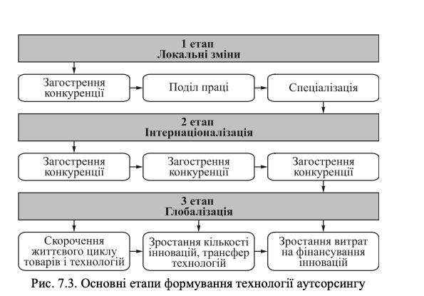

Slide 8
Виділяють кілька видів аутсорсингу за такими ознаками: 1. За основним ресурсом, яким володіє компанія-аутсорсер: • професійний — на аутсорсера працюють фахівці, в тому чис-
лі позаштатно (наприклад, кадрові агенції, які займаються підбо- ром висококваліфікованого персоналу);
• виробничо-технологічний — аутсорсер володіє необхідними виробничими можливостями і потужностями. Дослідження Аме- риканської асоціації менеджменту засвідчили, що вже у 1997 році більше половини промислових компаній передали на аутсорсинг хоча б один компонент свого виробничого процесу;
• фінансово-адміністративний — аутсорсер забезпечує управ- ління проектами в короткі строки та за низьких витрат;
• аутсорсинг інформаційних технологій;
• географічний аутсорсинг (застосовується, коли вигідно пе- ренести певну діяльність у регіони, де витрати на її здійснення є нижчими).
Серед цих видів аутсорсингу найбільшої популярності набув ІТ- аутсорсинг. Піонером у його використанні була компанія «Kodak», яка передала на обслуговування свої інформаційні системи компа- ніям «ІBM», «Degital Equipment Corp.» та «Businessland».

Slide 9
2. За функціями управління або допоміжними бізнес-проце- сами (операційними):
• управління персоналом; • бухгалтерський облік і фінанси;
• маркетинг; • реклама; • логістика; • юридичне забезпечення. На думку фахівців Інституту аутсорсингу (США), саме аутсорсинг окремих допоміжних бізнес-процесів на сучасному етапі розвитку бізнесу є досить перспективним.
3. За сферою послуг:
• ділові послуги — будівельні, архітектурні, охорона приміщень, лізинг;
• торговельні послуги — готельні, послуги громадського хар- чування;
• транспортні послуги та послуги зв’язку, в тому числі пошто- ві, комунікаційні.
4. Стратегічний аутсорсинг (передання частини свого вироб- ництва стороннім виробникам):
• аутсорсинг основного виробництва; • аутсорсинг допоміжного виробництва.

Slide 10
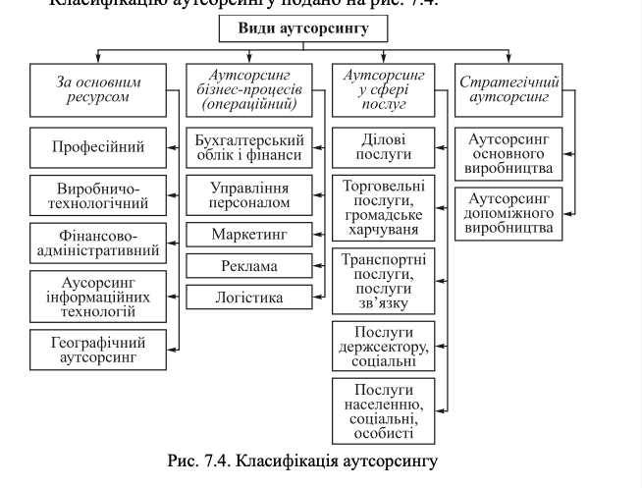

Slide 11
Серед особливих видів аутсорсингу, що почав стрімко розви- ватись в останні роки, слід виділити виведення персоналу із штату, тобто аутстаффінг (outstaffing). У такому разі компанія- виконавець не підбирає співробітників, а оформляє у свій штат вже наявний персонал компанії-замовника. Як правило, подіб- ний спосіб обирається тоді, коли замовник через певні причини вважає за доцільне не розширювати штат співробітників. В умо- вах глобалізації, посилення конкуренції на внутрішніх і світо- вих ринках, світової фінансової кризи колишні форми трудових відносин також стають неефективними. Це і привело до розвит- ку аутстаффінгу як нового напряму управління трудовими ре- сурсами.
Історія появи перших бізнес-моделей аутстаффінгових фірм пов’язана із діяльністю професійних організацій роботодавців (PEO), які виникли у 20-ті роки XX ст. у США під девізом «лі- зинг співробітників». Наприклад, в кіноіндустрії професійні кі- ностудії дійшли висновку, що набагато вигідніше залучати пра- цівників інших кінокомпаній, оскільки при цьому можна було уникнути сплати пов’язаних із трудовими відносинами податків на заробітну плату та інших соціальних відрахувань. Надалі до аналогічних послуг стали вдаватися підприємства легкої промис- ловості, які не хотіли і не могли витрачати багато часу і коштів на непов’язану зі своєю спеціалізацією діяльність (підбір персо- налу, оформлення і ведення трудової документації, розрахунки соціальних виплат і заробітної плати, сплата податків тощо). Уже в 40-х роках ХХ ст. виникло багато кадрових агенцій, які спеціа- лізувались на наданні таких послуг, оскільки доступ у цей сектор ринку був практично необмежений.

Slide 12
У Європі аж до 60-х років минулого століття аутстаффінг не був відомий у ділових колах, і лише після відкриття в 1956 р. компанією Manpower — світовим лідером кадрової індустрії, офі- су в Лондоні почалося просування цієї послуги. Протягом наступ- них 15 років усі основні кадрові агенції відкрили свої представ- ництва в Лондоні, Парижі та Амстердамі. В цей час компанія Manpower має більше 4400 офісів у 73 країнах світу.
У країнах Європейського Союзу через аутстаффінг працевлаш- товуються до 7 млн працівників на рік. Наприклад, у Японії в ко- рпораціях прийнято тримати в штаті не більше третини реальної чисельності співробітників;
Лізинг персоналу (staff leasing) — схема, за якої компанія- виконавець надає замовникові співробітників, які перебувають в її штаті, на відносно тривалий термін — від трьох місяців до кількох років. В основному це практикується у тих випадках, коли послуги кваліфікованого фахівця потрібні з певною періодич- ністю.
Зовнішнє джерело (власне outsourcing) — у цьому випадку за- мовник передає якусь із своїх функцій компанії-аутсорсеру, тоб- то купує послугу, а не працю конкретних працівників. Ще одним варіантом аутсорсингу є передання виконавцю всього комплексу робіт на географічно віддаленому виробничому об’єкті.
Особливо актуальним аутсорсинг є за умов, коли:
— підприємство знаходиться у процесі внутрішніх змін (рест- руктуризація, реорганізація, реінжиніринг);
— компанія перебуває на етапі розширення бізнесу і вартість неосновних бізнес-процесів стає непропорційно високою;
— керівництво підприємства відчуває незадоволення рівнем сервісу та якістю виконання робіт внутрішними підрозділами.

Slide 13
2. Особливості формування сучасної аутсорсиновгої бізнес-моделі
Поява перших аутсорсингових моделей у бізнесі відбу- лась у 60-х роках минулого століття, коли фірми США уклали кіль- ка контрактів із компаніями Японії, а згодом і Тайваню на виго- товлення і поставку на внутрішній американський ринок під їх торговими марками електронних пристроїв побутового призна- чення та електронних компонентів до них. Такі угоди дістали на- зву контрактів на умовах OEM (Original Equipment Manufac- turers), зміст яких полягає у виготовленні виробів за технологією і документацією компаній-розробників.
Завдяки такій моделі співпраці тайванські виробники отрима- ли можливість уже до 90-х років досягнути високого рівня до- сконалості в технологіях. Удосконаленням цієї моделі співпраці між американськими компаніями-замовниками і тайськими аут- сорсерами була організація виробництва комплектуючих під конкретне замовлення. Це дозволяло американським виробникам не втрачати фінансові ресурси через різкі коливання на ринку та забезпечувало формування комплектуючих на необхідний обсяг виробництва кінцевої продукції.
Реакцією тайських виробників на такі умови співпраці було впровадження системи «точно в строк» (Just in time). У цей час в організацію виробництва персональних комп’ютерів і ноутбуків вперше було впроваджено принцип «982»: фірми-аутсорсери, які займались складанням кінцевої продукції, отримували 98 % необхідних для виробництва комплектуючих протягом двох днів після отримання замовлення від американських компаній.

Slide 14
Характерними аспектами аутсорсингової моделі бізнесу OEM (Original Equipment Manufacturers) є:
♦ спеціалізація на виробництві комплектуючих і кінцевих виробів за технологічною документацією компаній-замовників;
♦ формування в компаній-аутсорсерів досвіду, знань і технологічних компетенцій у сфері електроніки;
♦ спеціалізація роботи, зниження витрат і часу на виготов- лення конкретної партії замовлення;
♦ впровадження та успішне використання системи управління замовленнями «точно в строк» (Just in time).
У 1990-х роках у виробництві та продажі комплектуючих і кінцевої продукції на умовах OEM виникло дві тенденції:
• компанії-аутсорсери почали забезпечувати логістичні послуги після виробництва кінцевої продукції, тобто брали на себе зобов’язання з доставки товарів на внутрішній ринок і розміщення у торговельних мережах;
• компанії-аутсорсери почали пропонувати послуги з розроблення і конструювання виробів як доповнення до робіт з їх виробництва.
Результатом таких тенденцій стало формування моделі гло- бальної виробничої і комерційної мережі компаній-власників торгових марок і фірм-аутсорсерів. Тобто, з’явились глобальні провайдери — компанії-аутсорсери, які володіють компетенціями в координуванні міжнародних ланцюгів поставок і логістики.

Slide 15
В останні роки бізнес-модель глобальних компаній-аутсорсерів продовжила трансформуватись у глибоко диверсифіковану глобальну мережу. Так, окремі компанії-провайдери глобальних аутсорсингових послуг почали диверсифікувати свою діяльність за рахунок придбання інших, але значно менших фірм-аутсор- серів. Крім цього, глобальні провайдери почали власні, незалежні розробки нових видів продукції та комплектуючих, накопичивши значний досвід у цій сфері (технологічні компетенції, знання матеріалів, процесу виробництва тощо). У такий спосіб з’явилась нова модель інноваційного аутсорсингу.
Водночас, як показує практика, в такої аутсорсингової мо- делі бізнесу сьогодні є певний недолік. Так, раніше глобальні компанії-аутсорсери не досліджували ринок, а отримували чіт- кі виробничі завдання від компаній-замовників. А тому досить часто на ринку власна продукція глобальних провайдерів не має такого успіху, як брендова продукція компаній замовників, оскільки в ній недостатньо враховано потреби і пріоритети споживачів.
Тому подальший розвиток інноваційного аутсорсингу пов’язу- ється із глибоким дослідженням пріоритетів споживачів і на цій основі — з розвитком власних інноваційних розробок високотех- нологічної продукції провайдерами аутсорсингових послуг. У за- рубіжній термінології бізнес-модель таких глобальних компаній дістала назву «модель оригінальних розробників» ODM (Original Design Manufacturers).

Slide 16
Основними характеристиками інноваційної аутсорсингової моделі бізнесу компаній сьогодні є:
— часткове передання компаніями-розробниками дозволів на використання технологій аутсорсерам;
— нявність власних інноваційних і дослідницьких центрів для розроблення нових рішень;
— тісна співпраця з відомими компаніями-замовниками, які купують інноваційні розробки аутсорсерів;
— економія на ринкових витратах, оскільки власні інноваційні розробки компаній-аутсорсерів продаються на ринку під відоми- ми торговими марками;
— скорочення періоду між розроблення інноваційного продукту та його комерціалізацією.
Одним із прикладів реалізації інноваційної аутсорсингової бізнес-моделі є передання корпорацією «Dell» деяких своїх розро- бок у сфері персональних комп’ютерів і цифрового телебачення глобальним провайдерам аутсорсингових послуг.

Slide 17
Глобальний інноваційний аутсорсинг є моделлю організації бізнесу в міжнародному масштабі і відображає сьогодні процеси економічної глобалізації. Лібералізація торгівлі та сфери послуг, інтеграція світової економіки, пов’язані з нею вільний рух технологій, ноу-хау і продуктів інтелектуальної праці людей формують нове середовище сучасного бізнесу. Директор General Electric вважає, що «по-справжньому глобальна компанія — це та компанія, що використовує інтелект і ресурси з усіх куточків світу».
Типовим прикладом глобального інноваційного аутсорсингу є офшорне програмування, яке становить значну частину загально- го обсягу ринку IT-аутсорсингу. Активними постачальниками ре- сурсів на ринок офшорного програмування стали Індія, Китай, Мексика, Ірландія і країни Східної Європи, в тому числі й Украї- на та Росія. Обсяг робіт переміщується туди, де він виконується ефективніше і з найменшими витратами. Процес глобалізації від- крив нові горизонти для аутсорсингової бізнес-моделі і зробив несуттєвими ознаки географічного розташування компаній.
Так, у 2006 році концерн «Boing» оголосив про підписання до- говору з індійською компанією «HCL Technologies» про створен- ня програмного забезпечення для систем навігації, злітно- посадочного управління та бортового контролю для пасажирсь- кого літака нового покоління 7Е7 «Дрімлайнер». Компанія «Procter & Gambel» близько 20 % нових продуктів отримує від компаній-аутсорсерів, а у 2010 році цей показник очікувалося збільшити до 50 %.
Отже, бізнес-модель інноваційного аутсорсингу є об’єктивною тенденцією сучасного бізнесу в глобальному ринковому середовищі, де переважають інтелектуальні чинники створення споживчої цінності.

Slide 18
В останні роки у практиці бізнесу з’явилась ще одна модель аутсорсингового бізнесу — «інсорсинг».
Інсорсинг — це модель створення власних автономних структурних одиниць (компаній), які надають спеціалізовані послуги як підрозділам підприємства, так і його зовнішнім контрагентам. Зазвичай для інсорсингу відбирають стандартні, загальні для кількох підрозділів оперативні процеси і доручають виконувати їх автономному центру спільного обслуговування. За надані підрозділам компанії послуги такий центр отримує свої доходи. Подібна схема більшою мірою актуальна для бізнес-моделей великих холдингів, особливо якщо в дочірніх компаній різні акціонери.
До основних причин, які спонукають компанію створити власну інсорсингову модель бізнесу, відносять: ♦неможливість передання окремих бізнес-процесів на аутсорсинг стороннім виконавцям у зв’язку із загрозою втрати конфіден- ційності чи їх пріоритетності для існуючої бізнес-моделі;
♦перехід окремих бізнес-процесів чи їх сукупності із категорії допоміжних до категорії основних. У такому разі компанія може перетворити їх в окремий бізнес, що дозволить генерувати доходи від сторонніх замовників і водночас, обслуговувати потреби головної компанії.
До основних обмежень моделі інсорсингу належать:
♦високі витрати на створення самостійної інсорсингової ком- панії в межах існуючої бізнес-моделі;
♦ потреба здійснити перебудову існуючої системи бізнес- процесів у зв’язку із вилученням бізнес-одиниці інсорсера зі структури компанії;
♦ підвищення витрат внутрішніх підрозділів компанії у зв’язку із необхідністю оплачувати послуги компанії-інсорсера;
♦ ризик втрати контролю за діяльністю інсорсингової компанії.

Slide 19
3. Переваги та недоліки використання моделі аутсорсингу в бізнесі
До основних переваг, що сприяють вибору цього виду бізнес- моделі відносять:
1) зростання надійності та якості виконуваних послуг. Компанія, що спеціалізується в певній галузі, акумулює знання, уміння, досвід, тобто формує корпоративні компетенції у цій сфері. Так, співпраця із професійною бухгалтерською, ІТ чи виробничою комапанією забезпечує можливість отримати необхідні послуги високої якості за оптимальних витрат часу та фінансових ресурсів;
2) зниження витрат на заробітну плату власного штату працівників. Вартість обслуговування у спеціалізованій аутсорсинговій компанії, як правило, нижча за витрати на постійну оплату штатних працівників. Спеціалізовані підприємства, які надають аутсорсингові послуги, обслуговують кілька підприємств-клієнтів одночасно, використовуючи найсучасніші інформаційні засоби обробки даних. За рахунок цього досягається «ефект масштабу», що дозволяє знизити вартість обслуговування кожного окремого клієнта. До того ж, витрати на оплату праці штатних працівників законодавчо збільшуються на величину страхових відрахувань, і зобов’язують підприємство бути податковим агентом зі сплати відповідних податків і зборів до бюджету. Але слід зазначити, що на вітчизняному ринку аутсорсингові послуги часто коштують дорожче, ніж утримання власного штату працівників. Це, насампе- ред, спостерігається в таких сферах, як реклама, PR, дизайн і марке- тингові дослідження. У західних компаніях аутсорсингові послуги значно дешевші, ніж утримання власного штату працівників;
3) економія на організацію робочого місця, на довідкових друкованих виданнях, програмному спеціалізованому забезпеченні. Додаткове робоче місце співробітника вимагає не тільки площі в офісі, а й певних витрат на організацію праці та обладнання;

Slide 20
4) послуги аутсорсингу надаються безперервно. Якщо праців- ник бере відпустку або хворіє, його обов’язки виконує інший співробітник. Практично повністю ліквідовується залежність від об’єктивних і необ’єктивних причин уповільнення або припинення бізнес-процесів (наприклад, унаслідок внутрішнього психологічного конфлікту на фірмі тощо);
5)зростання надійності і відповідальності. Проблеми, що виникають у підприємства через некоректне виконання обов’язків штатними працівниками фірми, як правило, виявляються лише після їх виникнення, часто в результаті зовнішньої перевірки. Можлива ситуація, коли працівник, через якого виникли проблеми, звільнився вже із обійманої посади. Аутсорсингові компанії, як юридичні особи, несуть повну матеріальну відповідальність;
6) можливість для керівництва зосередитися на основному виді бізнесу. За рахунок передання функцій зовнішньому підрядникові знижуються операційні витрати, а менеджмент не відволікається на непрофільні види діяльності;
7) впровадження аутсорсингу є суттєвим чинником у розвитку відносин з іноземними інвесторами, оскільки це збільшує інвестиційну привабливість компанії;
8) зниження витрат на основні засоби. Це важливий за впливом стимул на користь використання аутсорсингової бізнес-моделі. Наприклад, компанії доцільніше користуватися послугами підрядника-перевізника, ніж самостійно утримувати транспортний парк;

Slide 21
9)підвищення ефективності використання основних засобів. Іноді компанія-клієнт володіє неповністю завантаженими потужностями, які при переданні в управління аутсорсеру починають генерувати додатковий прибуток;
10) зниження ризику. Співпраця клієнта та аутсорсера дозволяє розділяти і тим самим знижувати ризики старіння запасів, їх дефіциту тощо;
11) швидкість — важлива складова діяльності на ринку. Компанії, які заінтересовані у створенні нових бізнес-можливостей, у розширенні своєї географічної присутності на ринку або в транс- формації бізнес-моделі, можуть використовувати маркетингові послуги для збільшення швидкості отримання комерційних переваг.

Slide 22
До основних недоліків бізнес-моделі аутсорсингу належать:
• ризик втрати контролю за певними видами діяльності, ком- петенціями чи ресурсами, які передаються на аутсорсинг;
• передання деяких функцій на аутсорсинг недоцільне для ве- ликих компаній, оскільки воно може призвести до втрати конфі- денційності інформації, зниження оперативності в наданні необ- хідних відомостей для управління;
• психологічний фактор: не кожна фірма довірить внутрішню інформацію сторонній компанії;
• досить великий ризик збитків через низьку якість послуг, адже аутсорсинг в Україні тільки розвивається. Крім того, в кри- зових умовах існує ризик банкрутства компанії-аутсорсера, що теж негативно може позначитись на фінансовому стані замовника та його репутації тощо;
• недостатність важелів керуючого впливу може призвести до зниження ефективності аутсорсингових процесів і збільшення витрат на обслуговування.

Slide 23
4. Обгрунтовуання доцільності використання аутсорсингу
Для впровадження аутсорсингу на підприємстві слід врахувати кілька чинників, які можуть істотно вплинути на успіх цього процесу, а саме ступінь технічного розвитку підприємства, його організаційну структуру, а також готовність спів- робітників — менеджерів середньої ланки і виконавців — прийняти нову бізнес-модель і сприяти переходу своєї компанії на аутсорсинг
Важливим критерієм готовності переходу на аутсорсинг є такий рівень організаційного розвитку підприємства, за якого фун- кціонує ефективна система бізнес-процесів, що піддаються опису, а також визначають взаємозв’язки між відділами.
Однією із методик, яка дозволяє врахувати значну кількість додаткових критеріїв доцільності переходу на аутсорсинг є «матриця аутсорсингу. У процес побудови цієї матриці покладено два параметри:
• стратегічна важливість підрозділу (бізнес-процесу чи функцій, які він виконує);
• якість компетенцій / робіт / результатів порівняно із тими, що є на ринку.
«Матриця аутсорсингу» є таблицею, розмірністю 3х3, в якій розміщуються об’єкти аналізу — функції або бізнес-процеси, щодо яких приймається рішення про передання на аутсорсинг (рис. 7.5).

Slide 24
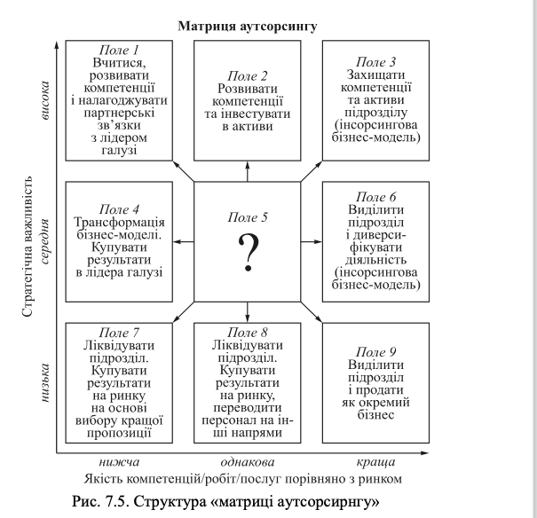

Slide 25
Отже, об’єкт дослідження розміщується у восьми основних квадратах. Центральний квадрат (на рисунку — «знак запитання») характеризує окрему позицію — якщо об’єкт потрапив у нього, то це означає, що аналіз доцільності переходу на аутсорсинг проведено неправильно, оскільки вважається, що на ринку не можуть існувати компанії з двома однаковими компетенціями в технологіях і результатах.
За результатами побудови матриці можна зробити такі висновки за позицією в кожній комірці (табл. 7.1).
При визначенні доцільності передання окремих бізнес-процесів чи функцій на аутсорсинг компанія повинна врахувати такі чинники: транспортні витрати, чутливість ринку і співвідношення трудомісткості та капіталоінтенсивності (витрат на персонал і частки витрат на капітал у вартості продукту). Наприклад, компанію може зацікавити низька вартість персоналу в певній країні, куди планується передати окремі функції чи процеси на аутсорсинг. У такому разі компанії потрібно зіставити економічну вигоду від зниження витрат на оплату праці із транспортними і логістичними витратами на доставку продукції з цієї країни на основні ринки збут.

Slide 26
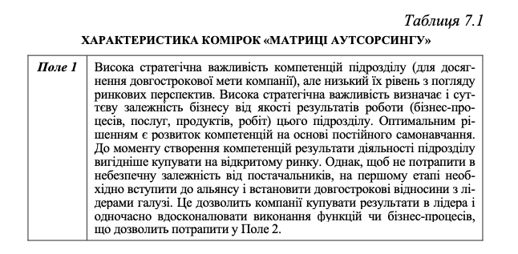

Slide 27
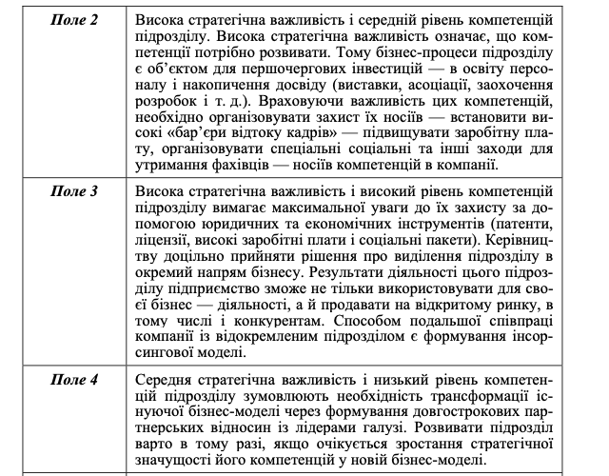

Slide 28
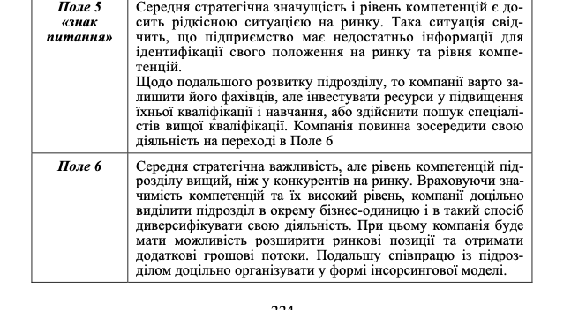

Slide 29
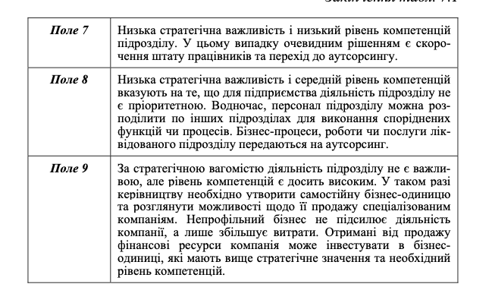

Slide 30
Одним із показників, що дозволяють оцінити частку транспортних витрат у вартості аутсорсингового рішення, є коефіцієнт доходу на одиницю витрат на транспортування продукту (RPP — revenue per product pound). Зокрема, за цим показником Індія — одна з провідних країн для аутсорсингу послуг контакт-центрів, а також розроблення програмного за- безпечення, оскільки ці послуги транспортуються за допомо- гою телекомунікаційної інфраструктури, яка в цій країні є до- сить дешевою.
При обґрунтуванні рішення про використання аутсорсингової бізнес-моделі необхідно враховувати ще й такі чинники:
• планований інтервал потужності завантаження внутрішньо- го підрозділу;
• зовнішню ціну послуги в компанії-аутсорсера;
• величину витрат на діяльність внутрішніх підрозділів і різних рівнів завантаження (ступінчасті витрати) ;
• розрахункові величини стандартної і середньої ставок драйвера витрат.

Slide 31
Водночас варто зауважити, що вартість виконання бізнес- процесу (а точніше — різниця у вартості самостійного виконання чи аутсорсингу) — це тільки один із критеріїв, які необхідно вра- ховувати у процесі аналізу. Крім монетарних параметрів оціню- вання необхідно враховувати немонетарні показники (якість, тривалість тощо).
Для забезпечення ефективності функціонування аутсорсинго- вої моделі необхідно дотримуватись певних рекомендацій:
⎯ ініціатива перетворень, пов’язаних із переданням непрофіль- них бізнес-процесів чи окремих функцій аутсорсинговій компанії повинна виходити від вищого керівництва і впроваджуватись за його активної участі;
⎯ необхідне чітке розуміння мети і послідовності дій щодо реінжинірингу бізнес-процесів та переходу на аутсорсинг. Для цього підприємство повинно розробити стратегію розвитку аут- сорсингової моделі;
⎯ стратегія розвитку конкретної функції, переданої на аутсор- синг, повинна корелювати із загальною стратегією розвитку компанії;
⎯ компанія повинна будувати взаємовигідні партнерські від- носини із компанією-аутсорсером;
⎯ керівництво повинно проводити моніторинг ринку аутсор- сингових послуг для пошуку оптимального варіанта їх оплати;
⎯ аутсорсингові контракти повинні бути короткостроковими із можливістю перегляду умов у разі зміни внутрішньої чи зов- нішньої ситуації;
⎯ компанії доцільно розглядати можливість працювати з кількома аутсорсерами, щоб знизити ризик залежності від одного джерела.

